Slide 1
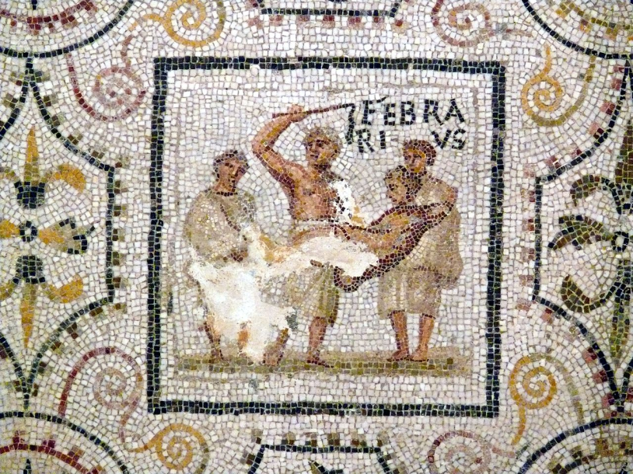
Februarius
"Sousse mosaic calendar February" by Ad Meskens - Own work. Licensed under CC BY-SA 3.0 via Wikimedia Commons - http://commons.wikimedia.org/wiki/File:Sousse_mosaic_calendar_February.JPG#/media/File:Sousse_mosaic_calendar_February.JPG

Slide 2
- od februus = očisnički
- jedini ima parni broj dana
1. Kalendae N natalis Iunoni Sospitae / circenses Herculis
13. Idus NP Parentalia (do 21./22.) / natalis Fauni
15. NP religiosus, Lupercalia
17. NP religiosus, Quirinalia, Fornacalia
21. NP religiosus, Feralia
23. NP Terminalia
24. N Regifugium
27. NP Equirria
Notes:
Amburbium je također obično u februaru
Regifugium (postoji i 24. maja) - uspomena na bijeg Tarkvinija Oholog iz Rima ? Ili jedini dan kad rex sacrorum smije prinijeti žrtve na komicijama ?

Slide 3
Parentalije (Parentalia)
13.-21. februarija
Obiteljska svetkovina u čast dobronamjernih mrtvih (Manes) i božice Telure
  Vestalke mole za novi život bogove zaštitnike cijele rimske države (di parentes)
  Grob pretka se kiti cvijećem, prinosi se zdjela sa žitom, solju, kruhom u vinu i ljubičicama
  Hramovi su zatvoreni, nema vjenčanja ni javnih poslova (dies religiosi)
  Zadnji su dani:
  Feralije (21.) - rituali za umirenje sjena mrtvih i zlih glasina
  Karistije (C/h/aristia, 22.) – obiteljska gozba (pomirenje, zajedništvo s Larima)

Slide 4
Luperkalije (Lupercalia)
15. februarija
Posvećene Junoni Lucini, za očišćenje (februa)
    u osnovi Faunova svetkovina (Lupercus), povezana s Junonom (Sispitom) preko jarca i divlje smokve
    Junona je naložila obred
  Žrtvuju se jarci i pas i slani kolači vestalki
  Goli luperci (pomazani krvlju i smokvinim mlijekom pa ogrnuti kožama žrtvovanih životinja) utrkuju se oko Palatina i lupaju žene bičevima od kozje kože
  Gozba u Luperkalu?

Slide 5
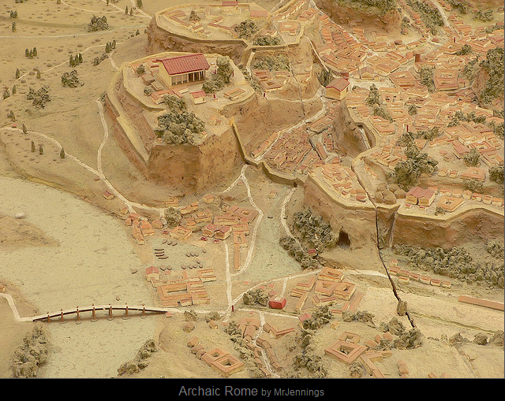
http://www.flickriver.com/photos/tags/lupercal/interesting/

Slide 6
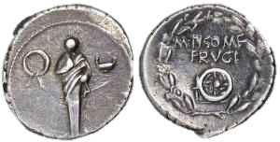
Terminalije (Terminalia)
23. februara
Zadnji dan rimske stare godine? (iza dolaze prijestupni dani)
U čast boga granica (Terminus)
Njegov kip (oznaku međe) susjedi kite vijencima, pjevaju i žrtvuju žito, saće, vino i janje ili odojka
Javna je svetkovina na 6 miljokazu prema Laurentu
http://www.eattheweeds.com/tropical-almond-sea-almond/

Slide 7
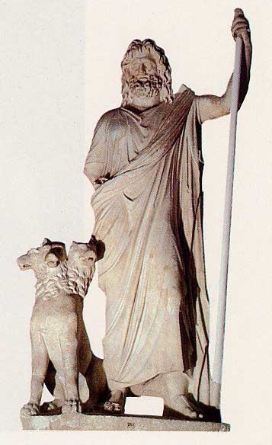
Pluton (PlutO)

Slide 8
grč. Had (Hāidēs; Ploutōn)
Zeusov brat, vladar podzemlja i bog podzemnog bogatstva
Oženjen Perzefonom (lat. Proserpina, kći Zeusa i Demetre); nemaju djece
  Prema nekim pričama, Perzefona sa Zeusom ima sinove Dioniza, Sabazija, Zagreja i Jakha, a ljubavnik joj je bio i Adonis
  U Rimu je Pluton ponekad oženjen Avernom, s kojom ima kćeri Furije
  Sveti su mu čempres, jasen (Leuka) i metvica (Minta), od životinja ćuk
  Ima šljem koji ga čini nevidljivim, žezlo, rog obilja i kočiju s 4 crna konja

Slide 9
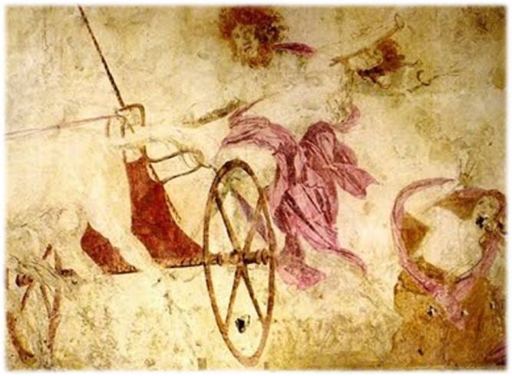
Otmica Perzefone, freska iz Vergine
  Rimska su mu imena:
  Orcus: i mjesto = podzemlje i bog
  Dis pater = bogati otac (prijevod grč. Ploutōn)
  - Dit mu je zapravo najčešće ime

Slide 10
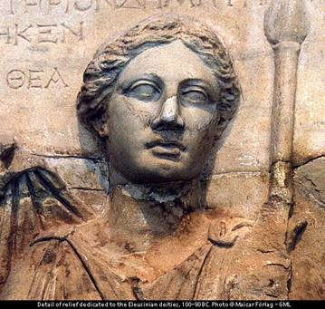
Perzefona – Prozerpina
Svet joj je šipak
Kao Ditova žena naziva se još i:
(Venus) Libitina = božica veselja i smrti; Tellus (= zemlja), Lara, Mania, Dea Muta
U Rim je prvi put došla 496.g.pr.Kr. s Demetrom i Dionizom te je postala Libera

Slide 11
Svetišta
Postoje mjesta gdje se nalaze podzemne komore; ulazi u podzemni svijet = mundus
  na Forumu, na Marsovom polju, na Palatinu, Luperkal, itd.
  otvaraju se redovito 24. augusta, 5. oktobra i 8. novembra
tad ne smije ženiti, početi putovanje, boriti s neprijateljem, primati vojnike u vojsku, održavati skupštine ...
Na Marsovom se polju mundus zvao Tarentum: tu su od 249.g.pr.Kr. oltari - Dis Pater i Proserpina
Tu se odvijaju Stoljetne ili Tarentske igre, vjerojatno zahvala ili molba za pomoć protiv kuge
Traju tri noći (podzemnicima se žrtvuje navečer), odvijaju se lektisterniji i igre

Slide 12
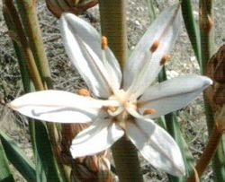
Asfodel
Jedan je ulaz u podzemlje
blizu Kuma u Italiji: Avernsko
jezero u vulkanskom krateru (Eneja i Sibila)
Libitina ima hram na Eskvilinu gdje se čuva i iznajmljuje oprema za pogrebe, a posvećena su joj i jedna vrata na Koloseju
Žrtvene su životinje crne (najčešće jalove junice)

Slide 13
Pratioci
Tartar – bog i najniži dio podzemlja, za prijestupnike
Ereb – slično, najmračniji dio podzemlja
Tanat (grč. Thanatos) – bog smrti
Erinije (lat. Furiae) – božice osvete
Haron – starac koji prevozi mrtve preko Aheronta
Mani (dii Manes) - duhovi pokojnih
  Na obljetnicu smrti prinose im se darovi i hrana, kite se grobovi
Lemuri (lemures) i larve (larvae) su strašne noćne prikaze
osvetnički nastrojeni duhovi pokojnika

Slide 14
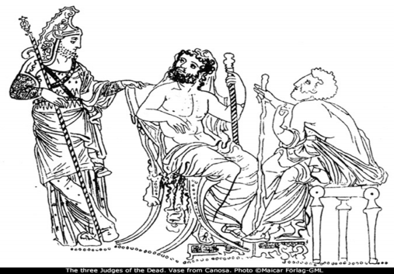
Zagrobni život
Duša (grč. psykhē) odlazi u trenutku smrti
U Hadu postoje sjene koje ne osjećaju, ponekad potpuno u zaboravu
Postoje Elizejske poljane za blažene i Tartar s mukama za zločince
Pitagorejci i orfici
vjeruju u reinkarnaciju
Radamant, Minos i Eak
(suci u podzemlju)

Slide 15
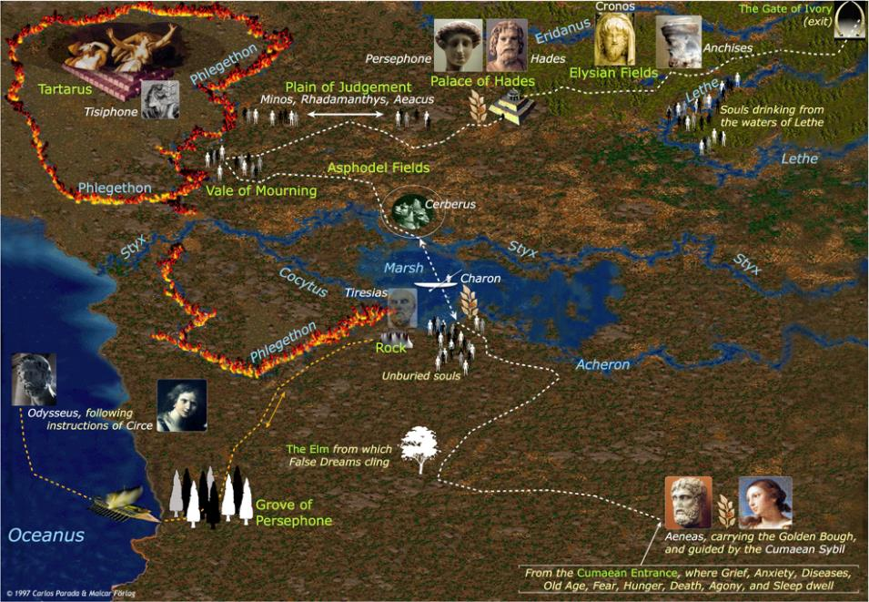
Karta podzemlja
http://www.maicar.com/GML/Underworldmap.html

Slide 16
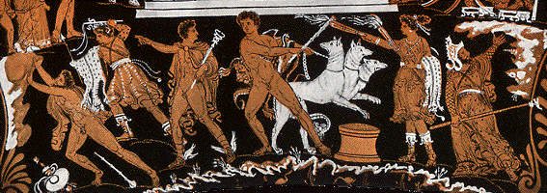
Prikaz podzemlja na grčkoj vazi

Slide 17
pogrebni običaji
Sahrana je obaveza djece ili najbližih rođaka pokojnika (bar šaka zemlje)
Kad čovjek umre, najbliža mu rodbina sklapa oči i zaziva ime triput
Uz naricanje ga se oblači u togu i izlaže u atriju nogama prema van i novčićem u ustima
Kuća se kiti jelom i čempresom, pred kućom je posuda s vodom (od susjeda) za očišćenje
Žalobna odjeća je crna (tamna) za muškarce, bijela za žene, bez nakita i znakova položaja
  Sinovi pokrivaju glave, kćeri otkrivaju
Glasnici oglašavaju sprovod

Slide 18
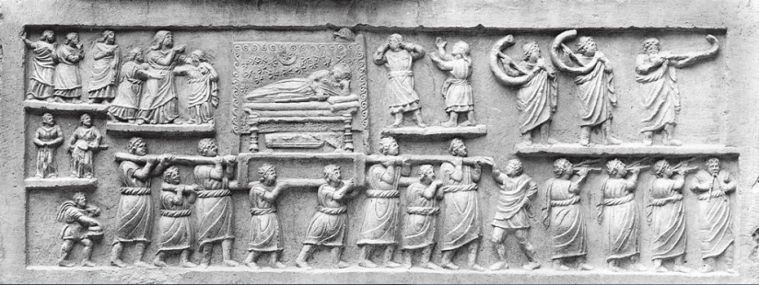
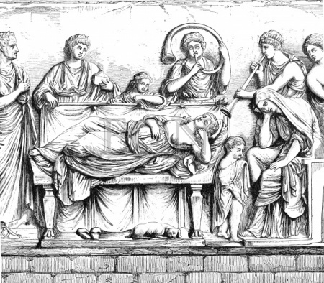
Pogrebna povorka i conclamatio

Slide 19
Povorka ide do groblja izvan grada po mraku (prije zore, uz baklje), uz naricanje
Mrtvac se nosi na nosiljci
ili nepokriven, ili u lijesu (onda je na nosiljci kip s njegovom voštanom maskom)
Sprovod prate:
narikače i svirači tužaljkama
plesači i glumci zgodama iz pokojnikovog života
ploče s njegovim djelima
maske njegovih predaka (imagines)
Na Forumu se drži govor (laudatio funebris)
od kraja 2.st.pr.Kr. dobivaju ga i žene

Slide 20
Rimljani mrtvace pokapaju ili spaljuju
  Za ukop postoje grobnice (sepulcra) ili mauzoleji (Hadrijanov, npr.) ispod ili iznad zemlje, na imanju ili kraj ceste, nikako unutar grada
  U slučaju spaljivanja sagradi se lomača s pokojnikovim nakitom i oružjem te mirisima koju zapali najbliži rođak okrenutog lica
  Kad izgori, zalije se vinom i vodom te se kosti skupljaju u tkaninu, a kad se pepeo osuši, u urnu
  Obitelji često imaju nasljedne grobnice u koje se sahranjuju i robovi, i oslobođenici, i klijenti
    Columbarium = golubinjak, grobnica s puno mjesta za urne

Slide 21
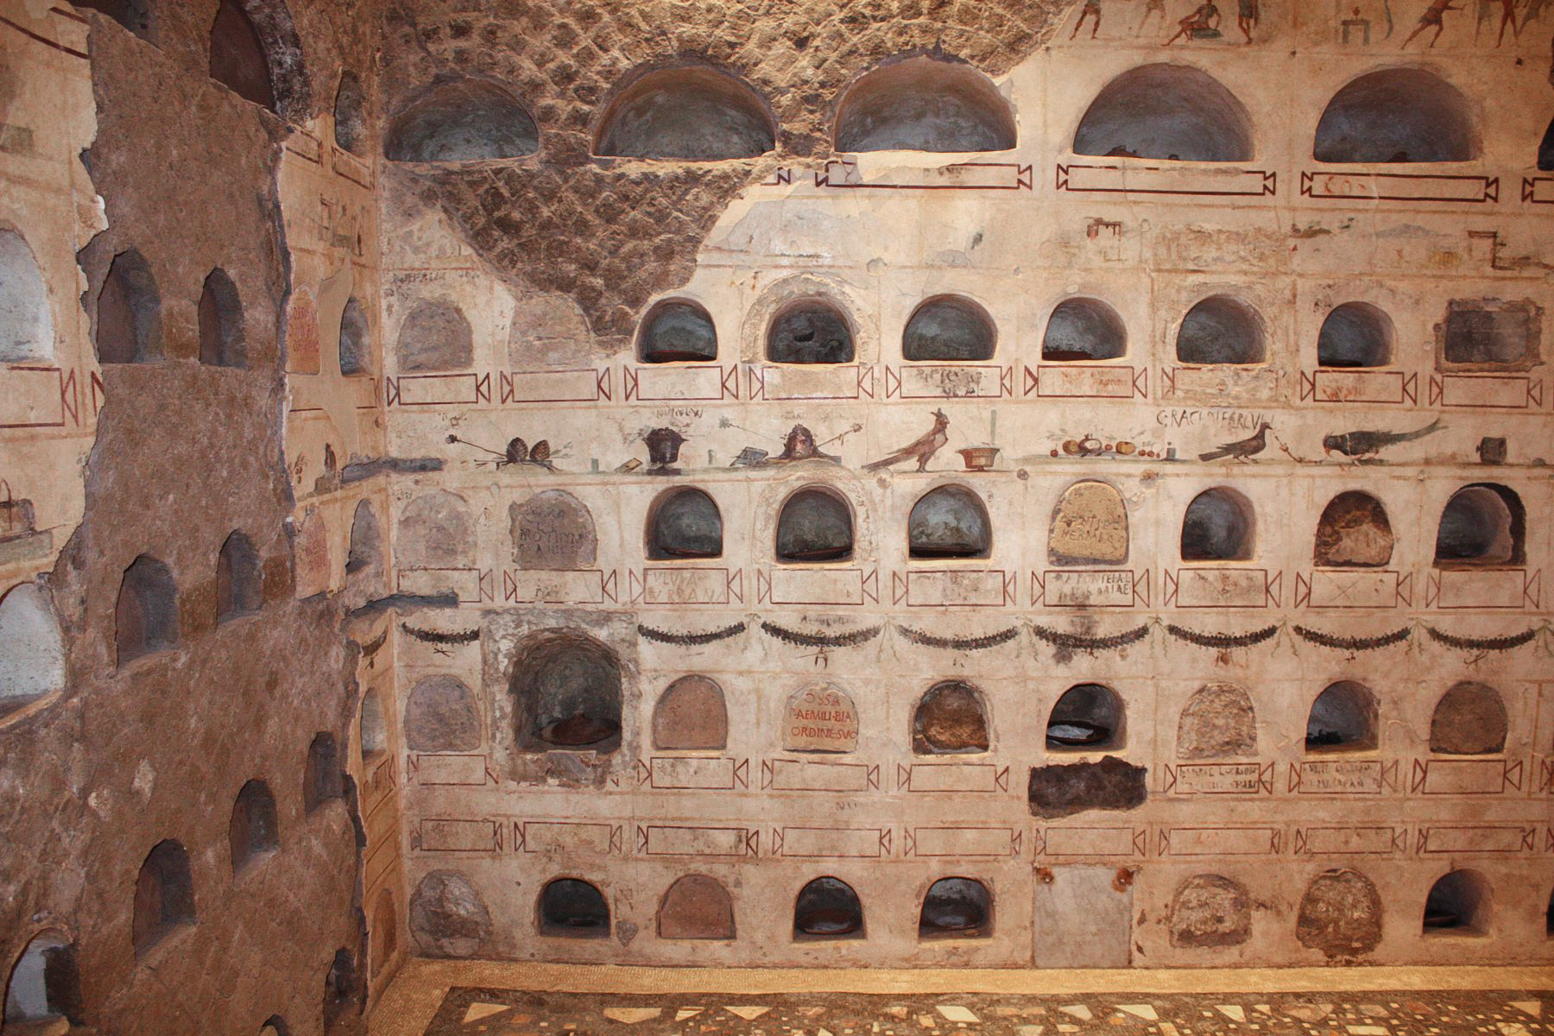
Columbarium Gaja Skribonija Menofila iz Augustova doba, Janikul, Rim
http://ancientrome.ru/art/artworken/img.htm?id=8429

Slide 22
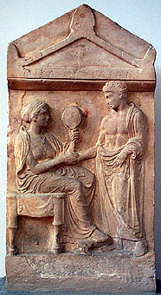
Stēlē Mike i Diona
Nakon pogreba slijede žrtve Larima za očišćenje, eventualno igre
Poslije se svi operu i počinje žalobna gozba koja se ponavlja 3., 9. (sacrificium novemdiale Manima) i 30. dana nakon sprovoda te na godišnjicu

Slide 23
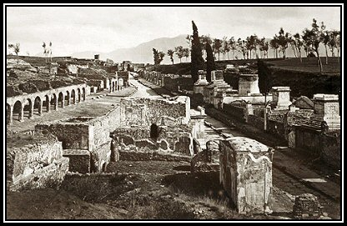
“Ulica grobova” kod Pompeja

Slide 24
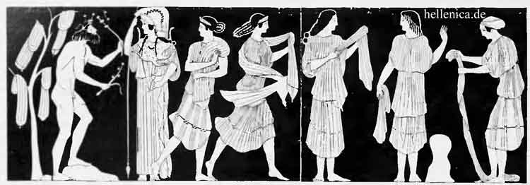
Odisejeva lutanja
Otok Lotofaga
Kiklop Polifem – Posejdonova kazna
Eol
Lestrigonci
Otok Eeja – Kirka
Tiresija u podzemnom svijetu
Otok Sirena
Skila i Haribda
Otok Trinak(r)ija – Helijeva stoka
Ogigija – Kalipso
Otok Sherija – Feačani, Nausikaja
Na Itaci ga čekaju:
  Telemah, Laert i Penelopa
  Prosci

